Slide 1

플로이드 와샬 알고리즘
작성자 : 조 원 희

Slide 2
목차
플로이드 와샬 알고리즘이란?
플로이드 와샬 예제

Slide 3

플로이드 와샬 알고리즘이란?
모든 정점에서 다른 모든 정점까지의 최단 경로를 구하는 문제에 사용되는 알고리즘
현재 정점과 도착하는 정점 사이에 거쳐지는 정점이 있다면 두 경로의 값 중 더 작은 값으로 업데이트

Slide 4
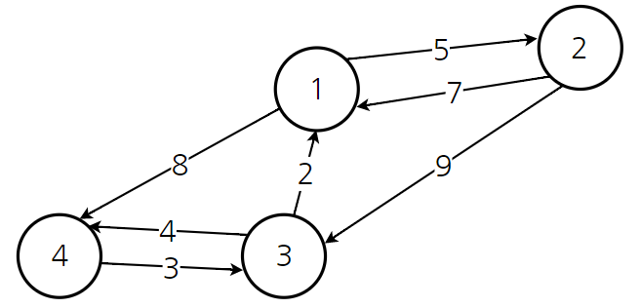
플로이드 와샬 예제
초기 상태
 | 1 | 2 | 3 | 4
1 | 0 | 5 | inf | 8
2 | 7 | 0 | 9 | inf
3 | 2 | inf | 0 | 4
4 | inf | inf | 3 | 0

Slide 5
플로이드 와샬 예제
정점 1을 거쳐가는 경우
 | 1 | 2 | 3 | 4
1 | 0 | 5 | inf | 8
2 | 7 | 0 | 9 | 15
3 | 2 | 7 | 0 | 4
4 | inf | inf | 3 | 0

Slide 6
플로이드 와샬 예제
정점 2을 거쳐가는 경우
 | 1 | 2 | 3 | 4
1 | 0 | 5 | 14 | 8
2 | 7 | 0 | 9 | 15
3 | 2 | 7 | 0 | 4
4 | inf | inf | 3 | 0

Slide 7
플로이드 와샬 예제
정점을 모두 순회한 결과
 | 1 | 2 | 3 | 4
1 | 0 | 5 | 11 | 8
2 | 7 | 0 | 9 | 13
3 | 2 | 7 | 0 | 4
4 | 5 | 10 | 3 | 0

Slide 8


Slide 9
1. 제목
내용을 여기에 작성해주세요.
나눔 손글씨 펜, 26pt
상세 내용 1
상세 내용 2
상세 내용 3
상세 내용 4

Slide 10


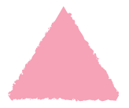









도형 (면)

Slide 11

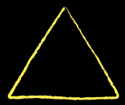
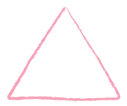






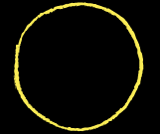


도형 (선)

Slide 13






























사물 일러스트

Slide 14
차트 예시
내용
내용
내용

Slide 15
차트 예시

Slide 16
차트 예시

